Slide 1
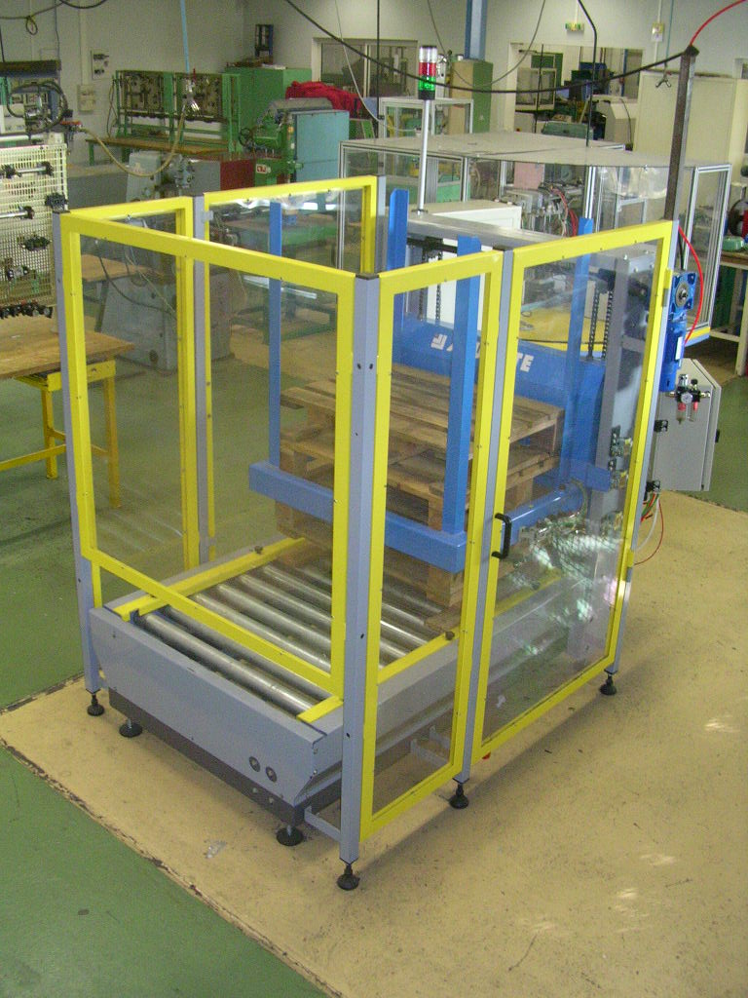
PALETTISEUR « MULTITECH »
Ce système est destiné au stockage vertical et à la distribution de palettes. (empilage – dépilage)

Slide 2
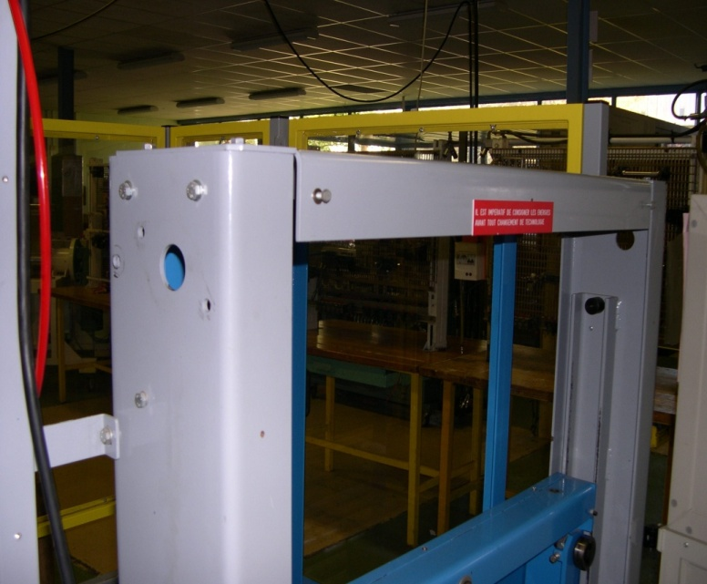
Problématique
A la suite d’un reconditionnement de l’empileur / dépileur, le service production a fait le choix d’acquérir la motorisation électrique du système d’élévation proposée par le fabriquant.
Suite à la réception du matériel par le service maintenance, vous êtes chargé de la pose de cet ensemble sur le palettiseur présent à l’atelier.
Palettiseur avant l’adaptation de la motorisation électrique

Slide 3

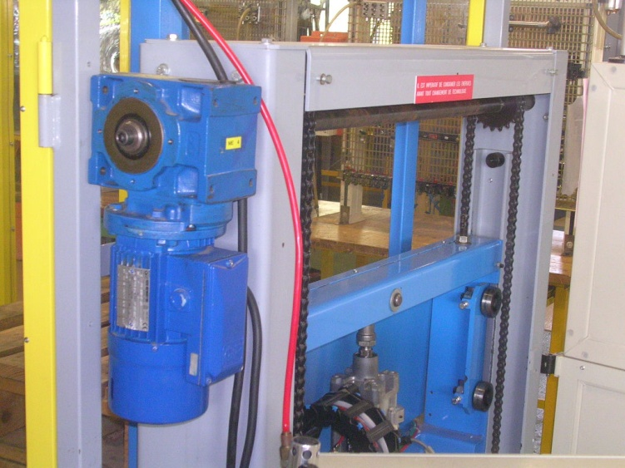
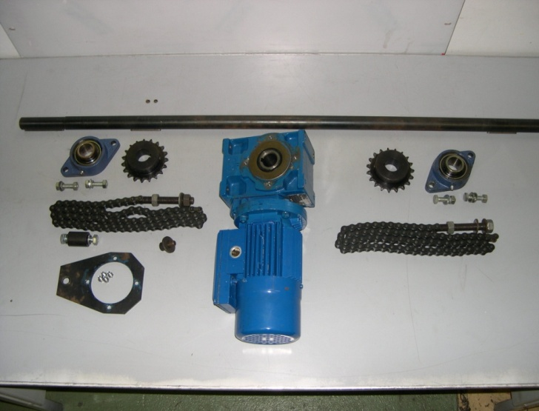
Synoptique de l’adaptation du sous ensemble
Situation de départ
Objectif final de l’activité

Slide 4
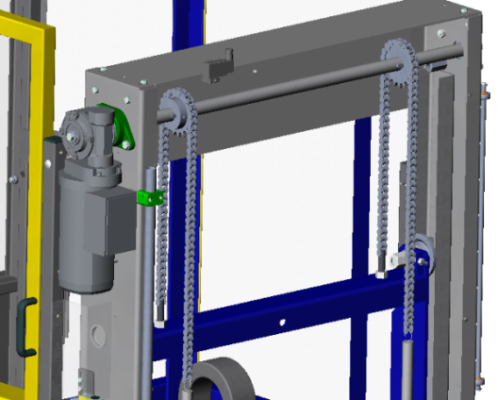
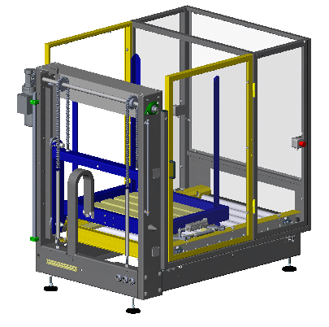
La frise ci-dessous représente l’ordonnancement des étapes de l’intervention
S’approprier le fonctionnement du mécanisme | Poser les paliers | Poser et immobiliser l’arbre de transmission « équipé » | Poser et immobiliser le moto réd. sur l’arbre de transmission | Régler la position du moto réd. et l’immobiliser par rapport au bâti | Régler la position des pignons.
A1-T2: Préparer son intervention son dépannage.
CP2.1 | Analyser le fonctionnement et l’organisation d’un système.
CP2.2 | Analyser les solutions mécaniques réalisant les fonctions opératives.
Zone d’étude
Moto réducteur
à mettre en place

Slide 5
①
S’approprier le fonctionnement du mécanisme | Poser les paliers | Poser et immobiliser l’arbre de transmission « équipé » | Poser et immobiliser le moto réd. sur l’arbre de transmission | Régler la position du moto réd. et l’immobiliser par rapport au bâti | Régler la position des pignons.
A1-T2: Préparer son intervention son dépannage.
Cette partie à pour objectif :
L’identification des composants de l’ensemble « élévation électrique »
Compétences évaluées CP 2.1
A1 Pour un système, sous ensemble ou produit : identifier les solutions constructives associées aux fonctions techniques..
Travail demandé :
Identifier les sous-ensembles du système et rechercher l’identification du moto réducteur dans la documentation constructeur (informatisée).
L’ étude cinématique de l’empileur
Compétences évaluées CP 2.2
A5 Repérer les pièces constituant des sous ensembles cinématiquement équivalents..
A6 Définir les liaisons entre sous ensembles dans une configuration et pour une fonction donnée..
ECC1 Identifier le mouvement d'un solide en rotation, translation dans un repère imposé.
Travail demandé :
Identifier les ensembles cinématiquement équivalents puis reconnaître les liaisons sur le schéma cinématique spatial.
Déterminer les mouvements entre ces ensembles.

Slide 6
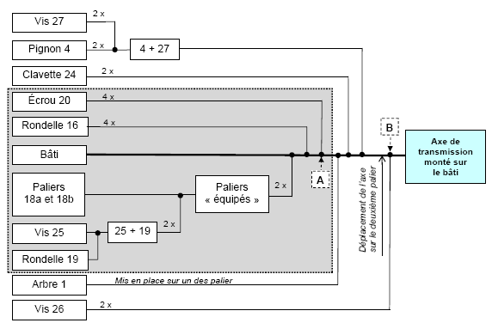
②
S’approprier le fonctionnement du mécanisme | Poser les paliers | Poser et immobiliser l’arbre de transmission « équipé » | Poser et immobiliser le moto réd. sur l’arbre de transmission | Régler la position du moto réd. et l’immobiliser par rapport au bâti | Régler la position des pignons.
A1-T2: Préparer son intervention son dépannage.
Compétences évaluées CP 2.2.
L1 Identifier les formes géométriques d’une pièce.
L7 Décoder les cotes et les spécifications géométriques.
L13 Décrire une solution constructive à partir d'une mise en plan.
Travail demandé :
Identifier les pièces participant au montage des paliers ; identifier la liaison cinématique et choisir l’outillage nécessaire.

Slide 7
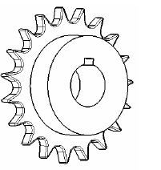
③
S’approprier le fonctionnement du mécanisme | Poser les paliers | Poser et immobiliser l’arbre de transmission « équipé » | Poser et immobiliser le moto réd. sur l’arbre de transmission | Régler la position du moto réd. et l’immobiliser par rapport au bâti | Régler la position des pignons.
A1-T2: Préparer son intervention son dépannage.
Compétences évaluées CP 2.2
L1 Identifier les formes géométriques d’une pièce.
L7 Décoder les cotes et les spécifications géométriques.
L13 Décrire une solution constructive à partir d'une mise en plan.
Travail demandé :
Ordonner les opérations de montage.
Vérifier le type de montage (ajustement) entre le pignon et l’arbre de transmission pour déterminer l’outillage nécessaire lors de l’intervention.
Identifier la forme des éléments constituant la liaison et leur fonction respective.
+21
H7
0
-7
g6
-20

Slide 8
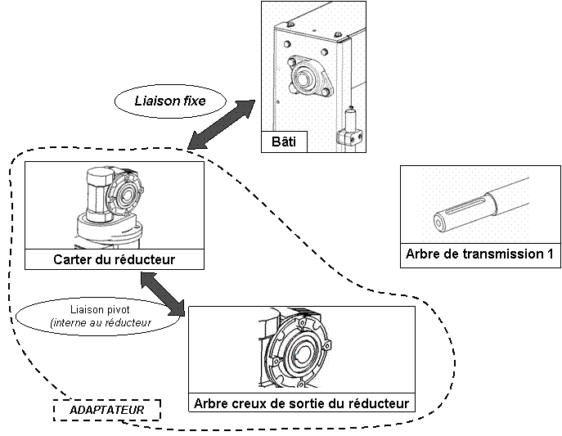
④
S’approprier le fonctionnement du mécanisme | Poser les paliers | Poser et immobiliser l’arbre de transmission « équipé » | Poser et immobiliser le moto réd. sur l’arbre de transmission | Régler la position du moto réd. et l’immobiliser par rapport au bâti | Régler la position des pignons.
A1-T2: Préparer son intervention son dépannage.
Compétences évaluées CP 2.2
A6 Définir les liaisons entre sous ensembles dans une configuration et pour une fonction donnée..
L11 Inventorier les pièces constitutives d'un sous-ensemble ou d'un ouvrage.
Travail demandé :
Identifier et repérer sur un éclaté les composants nécessaires à la mise en place du moto réducteur sur le système.
Choisir l’outillage nécessaire pour réaliser cette partie de l’intervention.

Slide 9
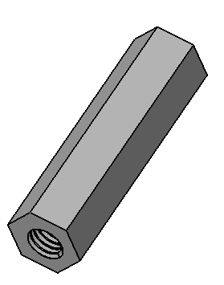
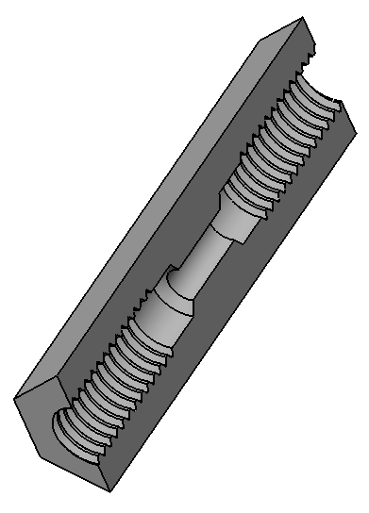
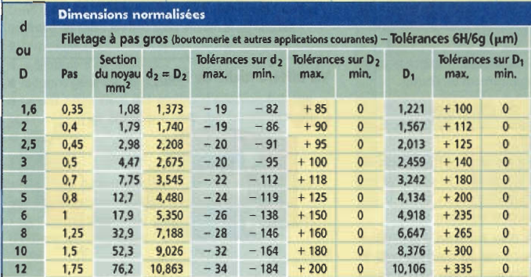
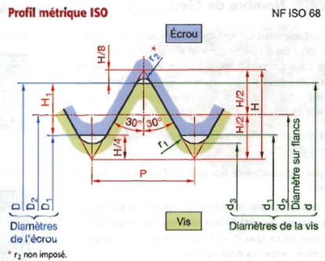
⑤
S’approprier le fonctionnement du mécanisme | Poser les paliers | Poser et immobiliser l’arbre de transmission « équipé » | Poser et immobiliser le moto réd. sur l’arbre de transmission | Régler la position du moto réd. et l’immobiliser par rapport au bâti | Régler la position des pignons.
A1-T2: Préparer son intervention son dépannage.
Compétences évaluées CP 2.2
A6 Définir les liaisons entre sous ensembles dans une configuration et pour une fonction donnée..
L11 Inventorier les pièces constitutives d'un sous-ensemble ou d'un ouvrage.
A6 Repérer les surfaces influentes pour la réalisation d'une fonction technique donnée.
E8 Rédiger une gamme de montage et réglage
E1 Produire un croquis, une mise en plan d'une pièce.
E6 Porter sur le croquis ou la mise en plan d'une pièce une indication dimensionnelle résultant d'une spécification fonctionnelle.
Travail demandé :
Préparer la réalisation de l’entretoise nécessaire à l’immobilisation du moto réducteur sur le bâti en recherchant, dans la documentation proposée, les dimensions de la pièce à réaliser.
Identifier les composants participant au montage du moto réducteur et proposera une procédure de montage correct.

Slide 10
⑥
S’approprier le fonctionnement du mécanisme | Poser les paliers | Poser et immobiliser l’arbre de transmission « équipé » | Poser et immobiliser le moto réd. sur l’arbre de transmission | Régler la position du moto réd. et l’immobiliser par rapport au bâti | Régler la position des pignons.
A1-T2: Préparer son intervention son dépannage.
Compétences évaluées CP 2.2
L20 Identifier les solutions constructives associées aux fonctions techniques
Travail demandé :
Identifier les composants sur lesquels il est nécessaire d’intervenir lors des réglages précédant la mise en service.

